Slide 1
الولادة الطارئة خارج المرافق الصحية
أهمية وفيات الأمهات وحديثى الولادة

Slide 2
أهمية معرفة وفيات الأمهات عالميا
مرحلة الولادة هي من اخطر الفترات التي تمر في حياة المرأة وفى الدول المتقدمة الولادة تعتبر في امان ولكن في غالبية بلدان العالم تتسم الولادة بالمخاطرة بدون تقديم الرعاية اللازمة عند الولادة هناك مانسبته2%من الوفيات
منظمة الصحة العالمية 2001 ان هناك مانسيبة 515000 وفاة للامهات في كل سنة وخاصة في الدول الناميةولكن لاتزال حتى الان بنسبة 385.000مليون في السنة بسبب مضاعفات الحمل وبالنسبة للحظة الولادة بنسبة 1 الى 13 وكذلك مانسبة 30% من الاعاقات التي تحدث بعد الولادة
تدريب العناصر المؤهلة للولادة بحسب معايير WHOتعتبر الأساس لتقدم الخدمات الرعاية التوليدية وبداهذا منذ 1990-2000 على 51 جولة
المتابعة الدورية والتي تحدد المساعدة الواجبة لعلامات الخطورة في الحمل في حالة عدم وجود أي مخاطرة في الحمل المتابعة الدورية العادية لها الأهمية
المرحلة اللى مابعد الولادة لها أهمية قصوى وخاصة النزيف اللى يهدد الحياة وكيفية التحكم فيه والنصائح الواجب اتباعها بعد الولادة

Slide 3
تعريف وفيات الأمهات
وفاة المراة اثناء الحمل او خلال 42 يوم من انتهاء الحمل بغض النظر عن مدة وموقع الحمل
نتيجة لاى سبب يتصل بالحمل ا, تدبيره او علاجه او يتفاقم بسببه وليس من بينها الأسباب غير المقصودة او العرضية

Slide 4
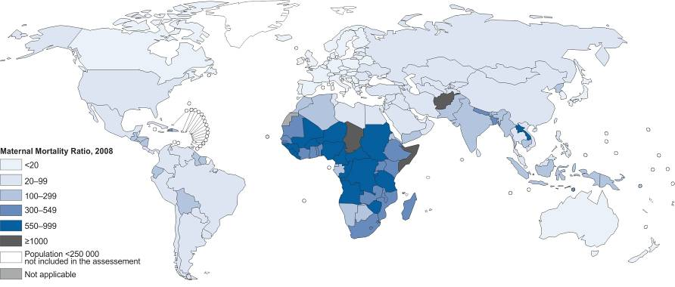
We know where these deaths occur
Burden of maternal deaths
Women in Sub-Saharan Africa experience a 1 in 31 chance of dying compared to developed regions where the rate is 1 in 4300
Source: Estimates of maternal mortality levels and trends 1990-2008. WHO/UNICEF/UNFPA/World Bank, 2010

Slide 5
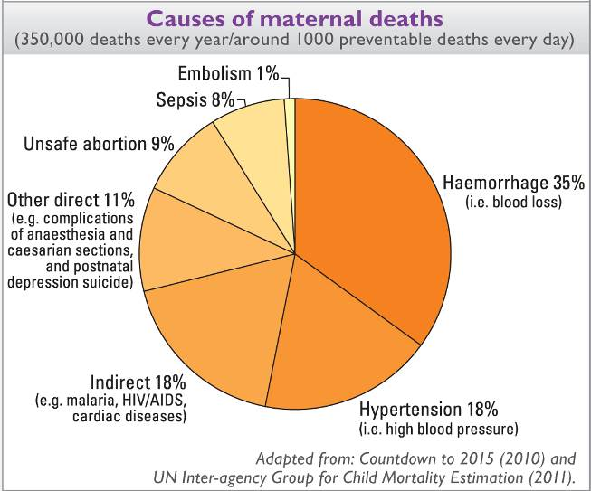
We know the causes of deaths
Source: Countdown to 2015, 2010.

Slide 6
الوفيات التوليدية المباشرة
هي التي ناجمة من مضاعفات الحمل الحمل والولادة ومضاعفات الولادة سواء تدخلات او هفوات
او المعالجة الغير صحيحة
او من سلسلة احداث ناجمة
مباشرة

Slide 7
الأسباب المباشرة عند الولادة
الجلطة
النزيف
امراض الضغط
الالتهابات
التخدير
الجروح والرضوض

Slide 8
الوفيات التوليدية الغير مباشرة
عن مرض سابق، أو أمراض نشأت خلال فترة الحمل، ولم تكن نتيجة لأسباب توليدية مباشرة ولكنها تفاقمت نتيجة للآثار الفسيولوجية للحملمثل مرض القلب

Slide 9
الأسباب الغير مباشرة
امراض القلب
الامراض النفسية
الصرع

Slide 10
الوفيات الأمهات المتأخرة بدء من 42 يوم من بعد الولادة الى السنة

Slide 11
التعريف الجديد لوفيات الامهات
إن أي وفاة تقع أثناء حمل المرأة أو خلال 42 يوماً من إنهاء الحمل يتم تعريفها "كوفاة مرتبطة بالحمل" حتى لو كان سبب الوفاة عرضياً أو غير مقصود

Slide 12
MMR نسبة وفيات الأمهات
نسبة الوفيات بين نساء في سن الإنجاب15=49 التي تعزى إلى أسباب الأمومة

Slide 13
معدل وفيات الأمهاتMMR عدد الوفيات بين السكان لكل 100 الف ولادة حيةفإنه يصوّر خطر موت الأمهات بالنسبة لعدد الولادات الحية
التعريف البديل لنسب وفيات الأمهاتPM
نسبة وفيات الأمهات المتعلقة بالحمل مقسوم على مجموع الوفيات للنساء من عمر 15-49 سنة

Slide 14
اساسيات معرفة وفيات الامهات
أولهما أهمها الوفيات المرتبطة بالحمل و مخاطر المتوقعة عند زيادة عدد حالات الحمل او الولادة التي تواجهها النساء في سن الانجاب

Slide 15
اهم الأشياء التي تقرر زيادة ونقصان معدل الوفيات
تنمية الوعى بأهمية المتابعة الدورية اثناء الحمل والتي يجب ان عن طريق بأهمية التسجيل المباشر عن طريق توفير واملاء كتيب متابعة الحوامل الذى يرصد نوع الحمل ويقيم الوضع الصحى للحامل والامراض المصاحبة
المتابعة الدورية التي يجب الاتقل على 4 زيارات
تدريب العناصر المؤهلة للولادة
المرحلة مابعد الولادة لها أهمية قصوى وخاصة النزيف اللى يهدد الحياة وكيفية التحكم فيه والنصائح الواجب اتباعها بعد الولادة

Slide 16
توفير العناصر البشرية المؤهلة لحضور الولادة
ويعتبر هذا العنصر من اهم العناصر نظرا لان تاهيل الكادر البشرى المؤهل والملم بكيفية الولادة ومخاطرها عن طريق
الالمام بعلامات الخطر الرد فلاب
معرفة مكامن الخطر والمشاكل المواجهة وكيقية التحكم فيها
معرفة كيفية نظام الإحالة السريع في حالة تعذر وجود المستلزمات اللازمة لإنقاذ الحالة

Slide 17
وفيات المواليد
وفيات المواليد عند الولادة تعادل ما نسبته 100 اكثر من وفيات الاامهات
تنقسم الى تعرفين
ولادة متوفى في داخل الرحم
هو ولادة مولود متوفى بعد الشهر السابع او 28 أسبوع قبل هذا الوقت يسمى اجهاض
وفاة المواليدالمبكرة خلال الأسبوع الأول من الولادة

Slide 18
معدل وفيات المواليد
عدد ولادات المواليد المتوفين والمتوفين في خلال أسبوع من الولادة على معدل 1000 ولادة حية ومتوفية

Slide 19
وفيات المواليد
نسبة وفيات الجنين داخل الرحم 2.6 مليون
نسبة وفاة المواليد في الشهر الأول 3.1مليون
نسبة وفاة المواليد في السنة الأولى 2.4 مليون

Slide 20
We know where these deaths occur
Burden of child deaths
46% of child deaths occur in Africa and 28% in South-east Asia
On track
Insufficient progress
No progress/reversal
No data
More than 50% of all child deaths occur in just six countries:
India, Nigeria, DR Congo, Pakistan, China and Ethiopia
Source: Levels & Trends in Child Mortality, Report 2010. WHO / UNICEF / UNPD / World Bank, 2010

Slide 21
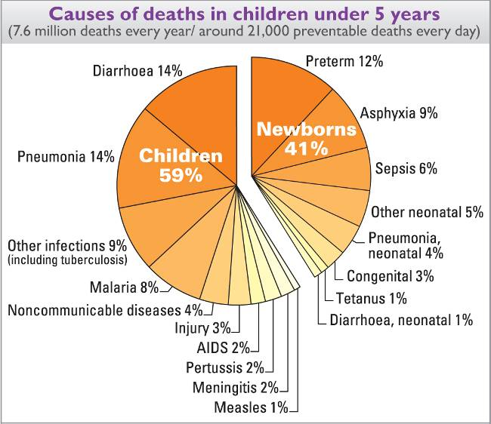
We know the causes of deaths
Source: Countdown to 2015, 2010.

Slide 22
التصنيف العالمى للامراض2010
نشر التصنيف الدولى للامراض
اوصت منظمة الصحة العالمية بإضافة خانة في شهادة الوفاة لتسجيل حالةذ المراة اثناء الولادة
2010

Slide 23
تقديرات وفيات الأمهات والامهات المرتبطة بفيروس نقص المناعة البشرية غير المباشرة
رصد جميع حالات الوفاة للنساء في عمر 15-49 سنة، والوفيات المرتبطة بالإيدز ادخل رمز الايدز 098.7 في التصنيف الدولى للامراض

Slide 24
مصادر البيانات المتاحة
عن طريق أنظمة الترصد
و المسوحات
والتعدادات والتبليغ

Slide 25
بيانات السجل المدنى الاحصائيات الحيوية
البلدان التي لديها التسجيل الروتينى للوفيات وقد تستعمل التصنيف الدولى للامراض والمشاكل الصحية ذات الصلة الطبعة العاشرة
ICD10

Slide 26
التقرير WHOعلى عدد وفيات الأمهات في ليبيا
 | MMR | M death | lB | GDP | FR/1000 woman | Skill attendance | Annual reduction
1990 | 95 | 116 | 122 | 15416 | 132 | 91 | 2.7
2013 | 47 | 59 | 125 | 23618 | 70 | 99

Slide 27
ثم بحمد الله المستشارة الطبية دسهير بك درنة
رئيس قسم صحة الام والطفل
واليافعات

